Slide 1
실습 5주차

Slide 2
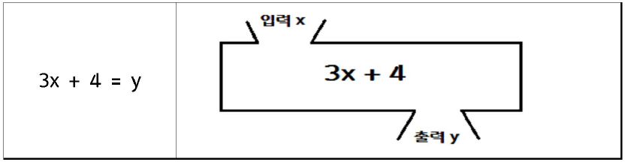

함수
C언어의 기본 단위는 함수이다.
함수란? 적절한 입력과 그에 따른 출력이 존재.
인자 전달이란? 입력 x를 전달하는 행위
함수 호출이란? 150인자를 전달하면서 정의된 함수의 실행을 요구하는 행위
1.리턴형
2.함수명
1.인자형
함수 몸체 시작
함수 몸체 끝

Slide 3

다양한 형태의 함수 정의
덧셈 기능을 지니는 함수 정의
반환형
함수의 이름
매개변수
result에 저장된 값을 Add 함수를 호출한 영역으로 전달
전달인자는 int형 정수 둘이며, 이 둘을 이용한 덧셈을 진행한다.
덧셈결과는 반환이 되며, 따라서 반환형도 int형으로 선언된다.
마지막으로 함수의 이름은 Add라고 보자.

Slide 4
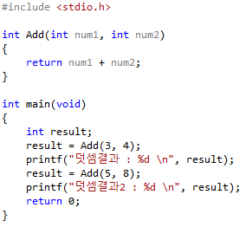

다양한 형태의 함수 정의 예

Slide 5
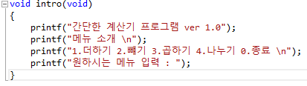
매개변수와 리턴 값은 반드시 존재하여야 하는가?
Return이란?
함수를 빠져나간다!
값을 반환한다.
매개변수의 개수, 형태, 리턴 값의 유/무, 형태는 프로그래머가 정의하기 나름이다. 만일 정수 3개를 인자로 받아서 평균값을 계산하여 결과로 넘겨주는 함수 구현의 경우 float avgCalc(int n1, int n2, int n3)의 형태를 가진 함수를 정의하면 될 것이다.

Slide 6
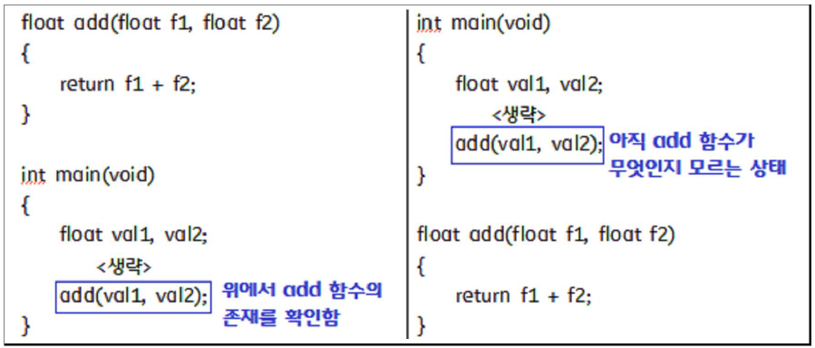
함수의 정의와 원형 선언
실수 값 두개의 합을 계산해주는 함수와 메인 함수의 위치를 바꾸게 되면 어떻게 되겠는가?

Slide 7
함수의 정의와 원형 선언
실수 값 두개의 합을 계산해주는 함수와 메인 함수의 위치를 바꾸게 되면 어떻게 되겠는가?

Slide 8
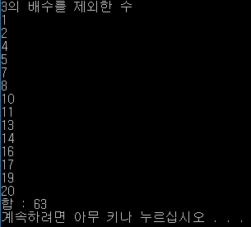
실습 1
1~20까지의 n의 배수를 제외한 수를 구하고 그의 합을 나타내어라.
결과화면

Slide 9

실습 2
다음과 같은 규칙으로 바둑돌을 놓는다면 N번째에 놓인 바둑돌에는 흰 돌과 검은 돌 중 어느 것이 몇 개나 많은 지 계산하여라.
결과화면

Slide 10

실습 3
초기값을 입력 받고, 원하는 수 만큼의 거듭제곱을 구하여라
결과화면
조건 : 거듭제곱을 계산하는 함수, 결과값을 출력하는 함수 따로 만든다

